Slide 1


О методологии создания ядра дополнительного профессионального педагогического образования
Марина Константиновна Серебренникова, заведующий кафедрой профессионального мастерства ЦНППМПР ГАУ ДПО «ИРО ПК», к.б.н.,
Женина Лариса Викторовна, заведующий кафедрой общего образования ЦНППМПР ГАУ ДПО «ИРО ПК», к.ист.н., доцент

Slide 2

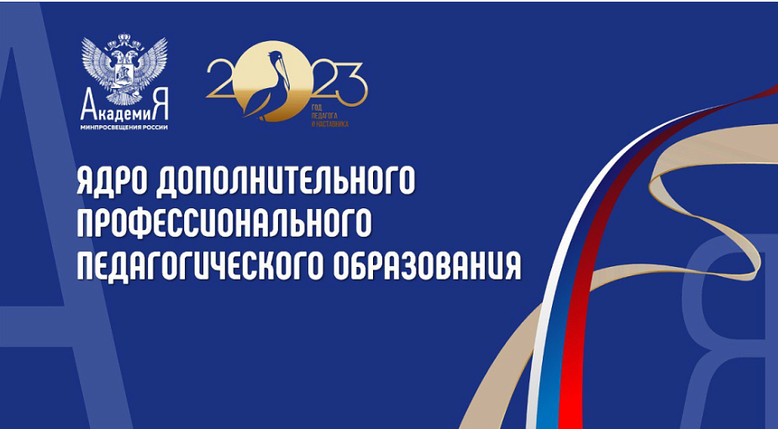

29 сентября 2023 года
Коллегия Министерства Просвещения России
Методические рекомендации по профессиональному развитию педагогических работников на основе единых подходов
к дополнительным профессиональным программам, которые составляют «Ядро дополнительного профессионального педагогического образования»
* Методические рекомендации по профессиональному развитию педагогических работников на основе единых подходов к дополнительным профессиональным программам повышения квалификации («Ядро дополнительного профессионального педагогического образования»)
Notes:
1. Реализация права повышения квалификации не реже 1 раза в 2 года обеспечена широкой сетью имеющих соответствующую лицензию муниципальных, государственных и негосударственных образовательных организаций → развитие … и преемственность…
2. Отсутствие ФГОС, федеральных государственных требований, примерных образовательных программ, требований к содержанию программ. Организации самостоятельны в разработке, утверждении ДПП ПК, осуществлении внутренней оценки качества образования → унификация…
3.
4. ЕФСНМС способствует формированию запроса на рекомендации по отбору содержания обучения по ДПП ПК и подходам к организации повышения квалификации

Slide 3
Ядро дополнительного профессионального педагогического образования («Ядро ДППО») – система ключевых требований к содержанию и принципам реализации ДПП ПК, которая основана на единстве подходов к профессиональному развитию педагогических кадров и направлена на формирование единого пространства ДППО*
Содержание программ Ядра является инвариантным (базовым) содержанием ДППО.
Реализация программ Ядра осуществляется на основе методологии компетентностного подхода.
ИРО/ИПК рекомендуется реализовывать не менее 30% программ Ядра ДППО
от общего количества ДПП ПК
Содержание Ядра ДППО претерпевает обновление не реже одного раза в три года с учетом лучших мировых и отечественных практик, экспертно-профессиональных суждений и нормативных документов.

Slide 4
ЯДРО ДППО
АКТУАЛЬНОСТЬ СОЗДАНИЯ
развитие единого образовательного пространства ДППО;
унификация подходов к повышению квалификации педагогических работников – учителей;
преемственность содержания Ядра ДППО содержанию Ядра высшего педагогического образования и Ядра среднего профессионального педагогического образования;
создании содержательной основы для единой системы методического сопровождения педагогических работников;
формирование единой системы требований к разработке образовательного контента
в системе ДППО.
Notes:
1. Реализация права повышения квалификации не реже 1 раза в 2 года обеспечена широкой сетью имеющих соответствующую лицензию муниципальных, государственных и негосударственных образовательных организаций → развитие … и преемственность…
2. Отсутствие ФГОС, федеральных государственных требований, примерных образовательных программ, требований к содержанию программ. Организации самостоятельны в разработке, утверждении ДПП ПК, осуществлении внутренней оценки качества образования → унификация…
3.
4. ЕФСНМС способствует формированию запроса на рекомендации по отбору содержания обучения по ДПП ПК и подходам к организации повышения квалификации

Slide 5
ЯДРО ДППО
ПРИНЦИПЫ ПОСТРОЕНИЯ
принцип непрерывности профессионального развития;
принцип дуальности;
принцип доказательного повышения квалификации;
принцип персонификации;
принцип практикоориентированности.
Notes:
принцип непрерывности профессионального развития: совершенствование ПК для обеспечения соответствия квалификации приоритетным направлениям развития образования, меняющимся содержанию и условиям профессиональной деятельности, а также изменениям социальной среды;
принцип дуальности: Ядро ДППО включает программы, восполняющие профессиональные дефициты и развивающие ПК;
принцип доказательного повышения квалификации: проектирование программ на основании объективных данных о профессиональных затруднениях педагогических работников;
принцип персонификации: проектирование программ с учетом специфики потребностей в профессиональном развитии и дефицитов на разных этапах карьерного цикла педагогической профессии;
принцип практикоориентированности, выражающийся в доминировании практической составляющей обучения по ДПП ПК.

Slide 6
ЯДРО ДППО
СТРУКТУРА ДПП ПК
Рекомендуемый объем ДПП ПК – не менее 36 академических часов.
Программы должны содержать разработанный электронный учебно-методический комплекс (ЭУМК): учебные материалы для реализации ДПП ПК в разных формах (очной, очно-заочной, заочной):
видеолекции;
презентации;
материалы для самостоятельного изучения, представленные в том числе в виде ссылок;
задания для практических работ, включая алгоритм, рекомендации по выполнению;
задания для текущего контроля, промежуточной и итоговой аттестаций.
ЭУМК должен иметь положительное заключение профессиональной экспертизы, размещен в открытом сегменте Цифровой экосистемы ДПО на Портале.

Slide 7
ЯДРО ДППО
КЛАСТЕРИЗАЦИЯ ПРОГРАММ
Программы
Ядра ДППО
восполняющие профессиональные дефициты
развивающие профессиональные компетенции
результаты диагностики профессиональных компетенций;
результаты диагностики образовательных результатов обучающихся.
стратегические направления государственной образовательной политики;
результаты диагностики профессиональных компетенций.
педагогические работники с высоким
и средним уровнями профессиональных дефицитов
педагогические работники с минимальным
уровнем профессиональных дефицитов или их отсутствием

Slide 8
ФЕДЕРАЛЬНЫЙ РЕЕСТР ПЕДАГОГИЧЕСКИХ ПРОГРАММ
Программы ЦНППМПР в ФР
ДПП Цифровая компетентность учителя в области применения ЦОР при организации образовательного процесса в условиях введения обновлённых ФГОС ООО, ФГОС СОО
Цель реализации программы – совершенствование профессиональных компетенций учителей-предметников в области применения ЦОР при организации образовательного процесса в условиях введения обновлённых ФГОС ООО, ФГОС СОО.
ЗНАТЬ
Виды ЦОР и возможности их применения для создания образовательного контента. Методику применения ЦОР на уроке в условиях обновлённых ФГОС ООО, ФГОС СОО.
УМЕТЬ
Применять ЦОР для создания образовательного контента в условиях обновлённых ФГОС ООО, ФГОС СОО. Использовать методику применения ЦОР на разных этапах урока в условиях обновлённых ФГОС ООО, ФГОС СОО..

Slide 9
ДПП Цифровая компетентность учителя в области применения ЦОР при организации образовательного процесса в условиях введения обновлённых ФГОС ООО, ФГОС СОО
Входная диагностика
МОДУЛЬ 1.
Виды ЦОР и возможности их применения для создания образовательного контента.
МОДУЛЬ 2.
Методика применения ЦОР на уроке в
условиях обновлённых ФГОС ООО, ФГОС СОО.
Цифровизация
образования в
условиях обновлённых
ФГОС ООО, ФГОС СОО.
Возможности облачных сервисов и приложений для создания образовательного контента.
Методика применения ЦОР на разных этапах
урока.
Возможности сервисов визуализации для создания образовательного контента.
Возможности сервисов
для подготовки
интерактивных
заданий.
.
Методические приёмы использования ЦОР
при проектировании дистанционного урока.
Выходная диагностика
Итоговая аттестация обучающихся

